Slide 1


Föräldramöte
Valbo U9/ Team 2012
Inför säsongen 2020/2021

Slide 2
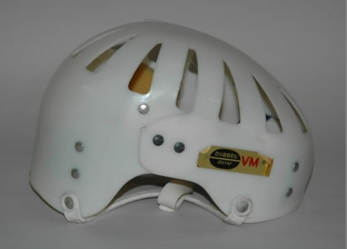
SÄKERHETEN FRÄMST
SKYDDS-
UTRUSTNING
FÖRSTA
HJÄLPEN
LARM
NÖD-
NUMMER
NÖD-
UTGÅNG
ÅTER SAMLINGS-
PLATS
Notes:
Sandviks målsättning är att våra medarbetare, miljön vi arbetar i, våra kunder och våra leverantörer inte ska komma till skada.
(Gå igenom säkerhetsanvisningarna)

Slide 3
Agenda
Information från SISU
Hockeybibel
Covid-19
Verksamhetsberättelse 2019/2020
Föräldrar information
Valbo HC U9/Team2012
Praktiska detaljer inför säsongen
Träning, Serie och Cuper
Lagkassan
6. Övriga frågor

Slide 4
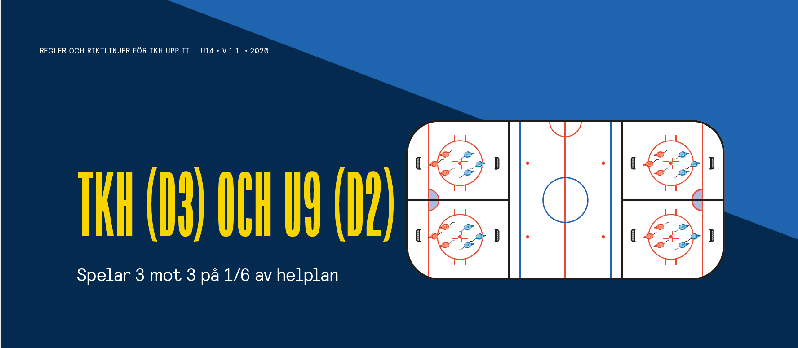
.
Regel 1: Lag
Spelare
Ledare
Regel 2: Matchledare
Uppgifter och ansvar
Utrustning
Regel 3: Speltid
Tidtagning
Speltid
Signaler vid start och stopp
Övriga händelser
Regel 4: Start av spel
Generellt
Nedsläpp
Uppstart
Efter mål
Efter målvaktsblockering
Efter stopp för förseelse
Pucken utanför banan
Efter spelarbyten
Övriga stopp
Regel 5: Fysisk kontakt
Tillåten fysisk kontakt
Otillåten fysisk kontakt
Regel 6: Otillåtet spel och olämpligt uppträdande
Regel 7: Mål
Mål
Ej mål

Slide 5
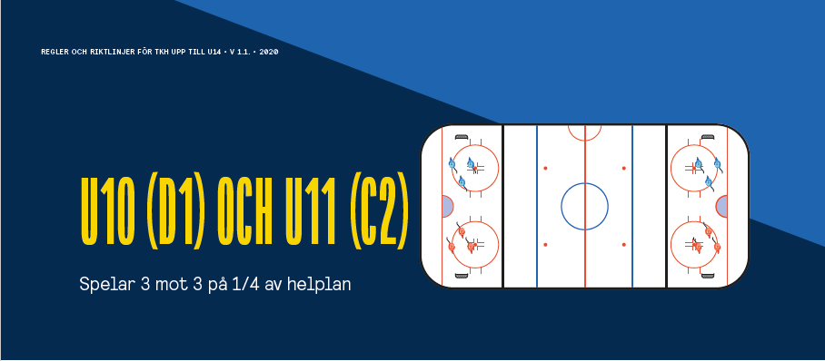
.
Regel 1: Lag
Spelare
Ledare
Regel 2: Matchledare
Uppgifter och ansvar
Utrustning
Regel 3: Speltid
Tidtagning
Speltid
Signaler vid start och stopp
Övriga händelser
Regel 4: Start av spel
Generellt
Nedsläpp
Uppstart
Efter mål
Efter målvaktsblockering
Efter stopp för förseelse
Pucken utanför banan
Efter spelarbyten
Övriga stopp
Regel 5: Fysisk kontakt
Tillåten fysisk kontakt
Otillåten fysisk kontakt
Regel 6: Otillåtet spel och olämpligt uppträdande
Regel 7: Mål
Mål
Ej mål

Slide 6
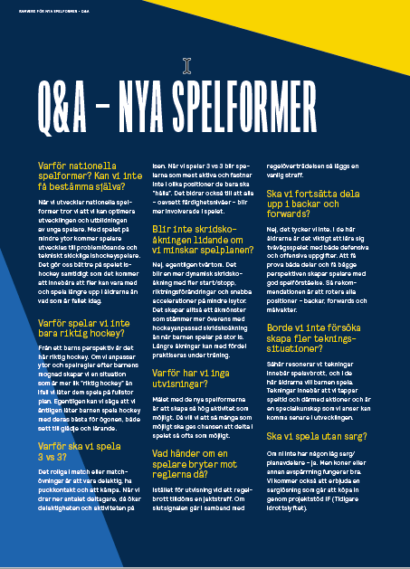
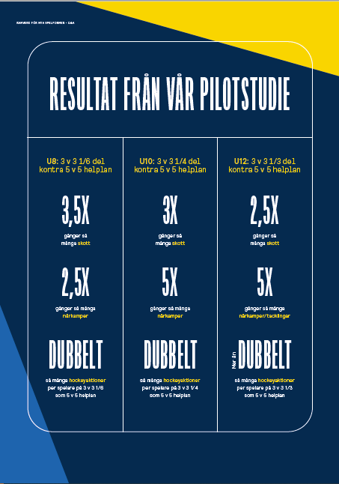

Slide 7
Hockeybibel
Värdegrund
Valbo Hockey Clubs värdegrund har sin utgångspunkt i våra ungdomar. Den bygger på respekt för individen. Att vi förstår att alla är olika och att vi behandlar varandra därefter. Allt vi gör och säger ska ha våra ungdomar som utgångspunkt. Det som är bra för ungdomarna är bra för Valbo Hockey Club.
Vi ska vara ödmjuka i vår framtoning och vår kommunikation. Ödmjukhet innebär att man har förmågan att lyssna och se saker & ting ur olika perspektiv.
Alla som kommer i kontakt med Valbo Hockey Club ska känna av den entusiasm och glädje som präglar föreningen. Vi ska alla känna stolthet över att vara en del av föreningen.
Mål
Vi ska bli Sveriges bästa förening på att ta hand om ungdomar och få dem att trivas och känna trygghet och stolthet. På det sättet utvecklar vi inte bara bra ishockeyspelare utan också bra individer.
Ledstjärnor
Respekt - Entusiasm - Glädje - Ödmjukhet - Stolthet

Slide 8
Hockeybibel Valbo HC
5. Allmänt
6. Skridsko- och hockeyskolan
9.1 Policy ekonomi och inköp
9.2 Policy sponsring
9.6 Policy likabehandling
9.9 Policy arenan
9.10 Policy klädsel

Slide 9
Valbo HC 2012
Spelartruppen
  Mellan 30-35 spelare i truppen
  Tränare/Ledare: Fredrik Stefansson, Fredrik Gottby och Stefan Söderlund
  Teamledare: Erika Stefansson Engvall Lijana Gottby och Susanne Söderlund
  Slipansvariga: Erik Forsberg och Patrik Ek
  Målvaktstränare: Fredrik Westin
  Hjälptränare: Erik Forsberg, Patrik Ek och Marcus Arnemark

Slide 10
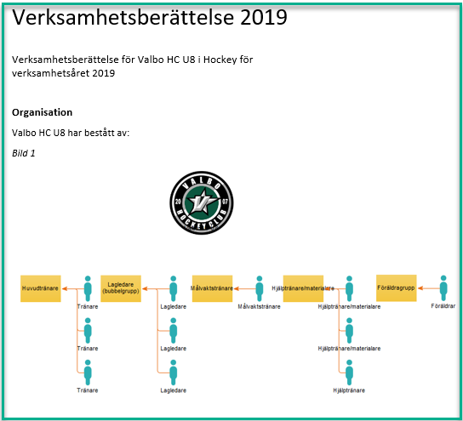
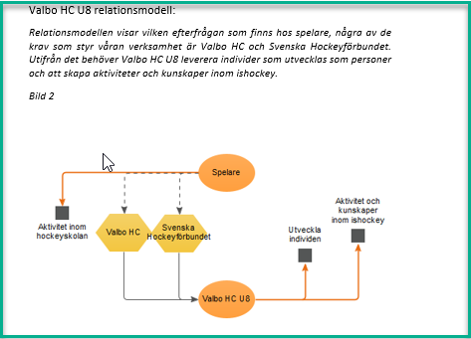
Verksamhetsberättelse 2019/2020
Verksamheten
Medlemmar
Möten/kommunikation
Utbildningar
Slutord

Slide 11
Policy om Covid-19
Med anledning av den rådande situationen kring Coronaviruset (Covid-19) har Valbo HC tagit fram en särskild policy för att minimera risken för smittspridning.
Följande åtgärder är baserade på Folkhälsomyndighetens, RF och svenska hockeyförbundets rekommendationer:
Den person som är sjuk, även med milda symtom, ska inte delta i aktiviteter alls, utan stanna hemma till och med 2 dagars symtomfrihet och minst 7 dagar från första symtom.
Barn till anhörig eller förälder med symtom eller bekräftad Covid-19, kan delta i aktivitet förutsatt att barnet ej har symtom (samt uppfyller kraven 2 dagars symtomfrihet och minst 7 dagar från första symtom om barnet varit sjuk).
Insjuknar man under idrottsaktivitet ska man gå hem direkt.
Om möjligt, byt om hemma före och efter aktiviteter.
Dela inte vattenflaskor och liknande som kan överföra saliv.
Dela ej handdukar.
Torka av utrustning som används av flera, efter varje persons användning.
God handhygien: Tvätta händerna och använd handsprit.
Håll 2m avstånd och undvik att vistas flera personer i samma rum. Föräldrar får endast vistas på läktare under tex camp eller träning, dvs INTE i spelargång och/eller omklädningsrum.
Om möjligt hålls träningar och andra idrottsaktiviteter utomhus samt dela in deltagarna i mindre grupper.

Slide 12
Föräldrainformation
Vi driver en seriös satsning på ishockey i Valbo. Vår främsta målsättning är att DU ska få roligt på träningen hos oss och utvecklas till en bra lagkamrat och ishockeyspelare med goda lagegenskaper. Att vinna eller förlora har mindre betydelse i de lägre åldrarna; viktigt är att vi gör det med hänsyn, fair-play och ödmjukhet.
Du kommer att få träna 2 ggr i veckan. Föreningen anmäler lagen i seriespel och på helgerna spelar du match (from U10). Vi kommer att åka på ett x antal cuper i närliggande område.
Till vår hjälp att genomföra detta har vi våra viktiga ledare. De gör din ishockeyträning så rolig och lärorik som möjligt. Vi hjälper till med utbildning för ledare etc. I genomsnitt lägger en ledare mellan 5-20 timmar av sin tid varje vecka på att planera, förbereda, genomföra träningar och matcher.

Slide 13
Föräldravettsregler
Ställ upp vid match och träning - barnen vill det.
Uppmuntra alla spelare under träning och match - inte bara din son eller dotter.
Uppmuntra i både medgång och motgång - kritisera inte
Respektera ledarnas matchning av laget. Försök inte påverka dem under matchen.
Se domaren som vägledare - kritisera aldrig hans/hennes bedömningar.
Hjälp ditt barn att tåla både seger och förlust.
Stimulera och uppmuntra ditt barn att deltaga - pressa inte.
Fråga om matchen var skojig och spännande - inte bara om resultatet.
Se till att ditt barn har riktig och förnuftig utrustning - överdriv inte.
Visa respekt för det arbete som klubben och ledarna/tränarna lägger ned. Vi behöver hjälp och stöd.
Tänk på, att det är ditt barn som spelar ishockey, inte du.
Kom ihåg, att det viktigaste av allt, är att ditt barn trivs och har roligt tillsammans med kompisarna.

Slide 14
Lagregler
Vi är snälla och omtänksamma mot varandra och lämnar aldrig en kamrat utanför – alla får vara med.
Vi är positiva mot varandra och ger varandra beröm när bra saker görs.
Vi ifrågasätter inte andra spelares kunskaper och klagar inte på andras misstag.
Vi uppträder alltid sportsligt och vänligt gentemot medspelare, motståndare, domare, ledare och föräldrar.
När ledare och spelare pratar till laget så lyssnar vi alla koncentrerat.
När ledarna blåser låter jag puckarna ligga och kommer till samlingen.
Jag sätter laget före jaget och gör alltid mitt bästa på både träning och match.
Vi håller ordning på vår utrustning såsom klubba, vattenflaska, Ishockeyutrustning och kläder.

Slide 15
Praktiska detaljer
Avgifter
  250 sek per spelare i deltagaravgift + 350 kr i föreningsavgift.
  Utskick av inbetalningsavi kommer under hösten
  Lotter mm
  Inget krav från föreningen för U9
  Newbody
  Bingolotter (jul & Nyår)
  Övrig försäljning till lagkassan? Idéer?
Kioskuppdrag, Sekretariat m m
  Vid hemmamatcher kommer vi att tillsätta grupper som tillsammans är ansvariga för speaker, klockan, matchprotokoll och kiosk. Föräldrar byter dag/fixar någon annan om man inte kan. Detta ligger inte på ledarnas ansvar.

Slide 16
Praktiska detaljer
Matchschema
  Matchschema, se laget.se
  Alla spelare tas ut till lika många matcher U9.
Kallelser
  Skickas ut inför varje träning och match (ca 1 v i förväg).
  Svara på kallelserna i god tid (60 timmars regel).
  Varför 60 timmars regel
  För att kunna planera träning och matcher.
  Kalla upp/ner spelare från andra lag.
  Föra dialog med andra lag(antal lag osv till sammandrag)
  Statistik
  Resurser

Slide 17
Träning
Träningstider
  Två träningstillfällen per vecka
    Torsdagar 16:00-17:00
    Söndagar 08:30-09:30
  Samling minst 30 minuter innan träning
  Ombytt och klar minst 10 innan träning börjar.
  Proppa inte i barnen massor med mat innan träning, mellanmål räcker. Lunch/Middag efter träning.
  Vi ser gärna att era barn är med på så många träningstillfällen som möjligt.
Vad behöver jag för utrustning
  Hjälm med galler, Halsskydd, axelskydd, armbågsskydd, suspensoar, byxor, knäskydd, skridskor, handskar och klubba.
  Hur sköter jag om mina hockeygrejor
  Kontrollera
  Vårda
  Tvätta
  Krav (Ingen träning eller match om detta saknas)
  Vattenflaska (märkt)
  Halsskydd
  Hjälm med galler
  Skridskor
Träningsupplägg
  Skridskoteknik
  Puckkontroll
  Passningar
  Skott
  Positioner (introducera för spelarna)

Slide 18
Seriespel
Seriespel
  Finns inget seriespel för U-9.
  Vid sammandrag gäller oftast spelformen 3 mot 3 på 1/6 plan (halv zon).
Träningsmatcher
  GGIK
  Strömsbro
  Mfl
Cuper/sammandrag
  Alfta?
  Valbo välgörenhetscup (julcup, Valbo HC recyklingcup
  Knattefesten (Sätravallen/Skutskär) utomhus söndagen 17 feb 2021
  Gävle (Hockeyns dag) Mars
  Långsiktigt
  Cup utomlands? (från 30 000)
  Tjeckien (avgift 750 EUR)
  Från 45 EUR/Person inkl. helpension (spelare, ledare och föräldrar)
  Flyg
  Buss 350 EUR (flygplats)

Slide 19
Lagkassan
Beting:
Varje lag from U10 har ett beting att betala in 10-40 KSEK i augusti till föreningen.
Hur kan vi jobba proaktivt?
Huvudsakliga intäkter:
  Newbody
  Puckkastning
  Kiosk vid Cup
  Försäljning av filtar
  Klappor
  Övrigt
Saldo på kontot:
  Aktuellt saldo inför säsong 20/21 är 28000kr

Slide 20
Övrigt
Lagsidan
  Laget.se
  All kommunikation sker från laget.se
  Uppdatera era kontaktuppgifter på lagsidan
    E-post
    Mobilnummer
  Vill man inte förekomma på bild, markera detta i er profil på lagsidan.
  Svara på kallelser i god tid
  Kolla skräpkorgen
  Vid problem eller funderingar kontakta: Teamledarna: Erika Stefansson Engvall , Lijana Gottby och Susanne Söderlund
Instagram

Slide 21
Tack för visat intresse och
Välkomna till säsong 2020/2021

